Slide 1
TEKNIK INDUSTRI
FAKULTAS TEKNIK UPI YAI.
Fisika Dasar I
By : Yudithia Ardiyani, S.Si, M.T
Jarak, Kecepatan dan Percepatan
Fisika Dasar I
Pertemuan 3

Slide 2
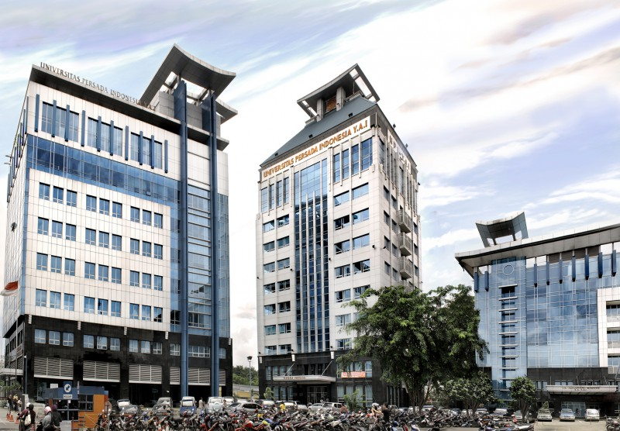

A. Jarak, kecepatan dan Percepatan Gerak lurus
GERAK
Disebut juga gerakan dimensi
2. Mempelajari gerakan suatu partikel
3. Mengamati lintasan partikel
4. Acuan koordinat kartesian
VEKTOR POSISI, KECEPATAN DAN PERCEPATAN
1. Posisi :
Posisi partikel dinyatakan sebagai : x = f(t)
Arah partikel
+
-

Slide 3

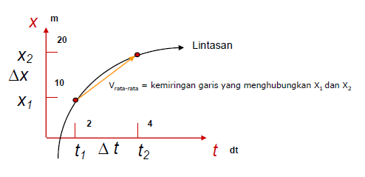
2. Kecepatan rata-rata
Perbandingan antara pergeseran dengan selang waktu dinyatakan sebagai kecepatan v , secara matematis :

Slide 4






3. Kecepatan Sesaat
Selang waktu sesingkat mungkin → tidak terjadi perubahan gerakan
→ waktu yang dibutuhkan pendek
Secara matematika, dinyatakan sebagai “ harga limit “
atau
atau
Percepatan sesaat :
Percepatan rata-rata :

Slide 5




Dari gambar di atas, kecepatan partikel A = v₁ dan kecepatan partikel B=v₂, maka selisih kecepatan/ selang waktu disebut percepatan rata-2, secara matematika dinyatakan :
atau
dan

Slide 6
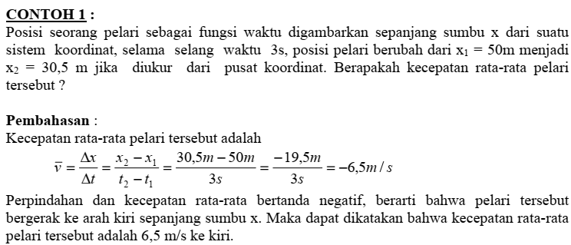

Slide 7
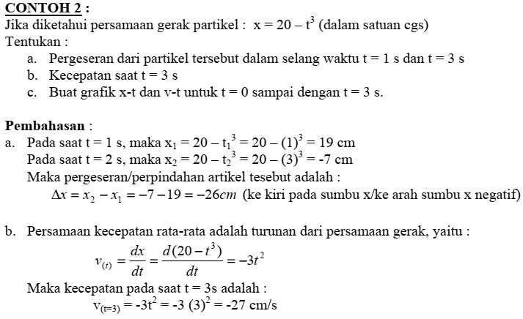

Slide 8
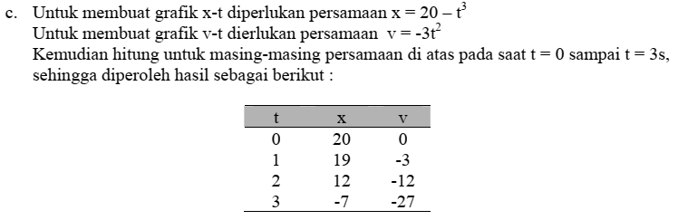

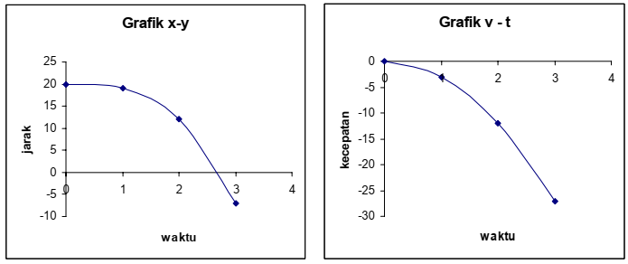

Slide 9
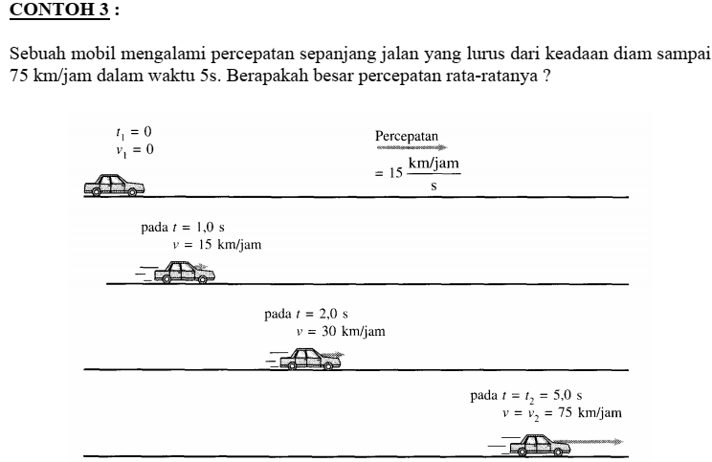

Slide 10
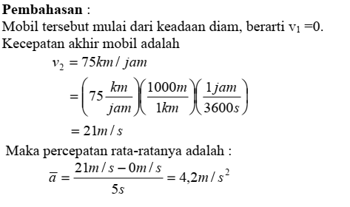

Slide 11

Tugas !
Suatu partikel bergerak sepanjang garis lurus. Posisi partikel untuk berbagai saat
dinyatakan pada tabel.
Hitunglah kecepatan rata-rata untuk selang waktu berikut :
(a) t = 1 detik sampai t = 3 detik
(b) t = 2 detik sampai t = 5 detik

Slide 12


